Slide 1

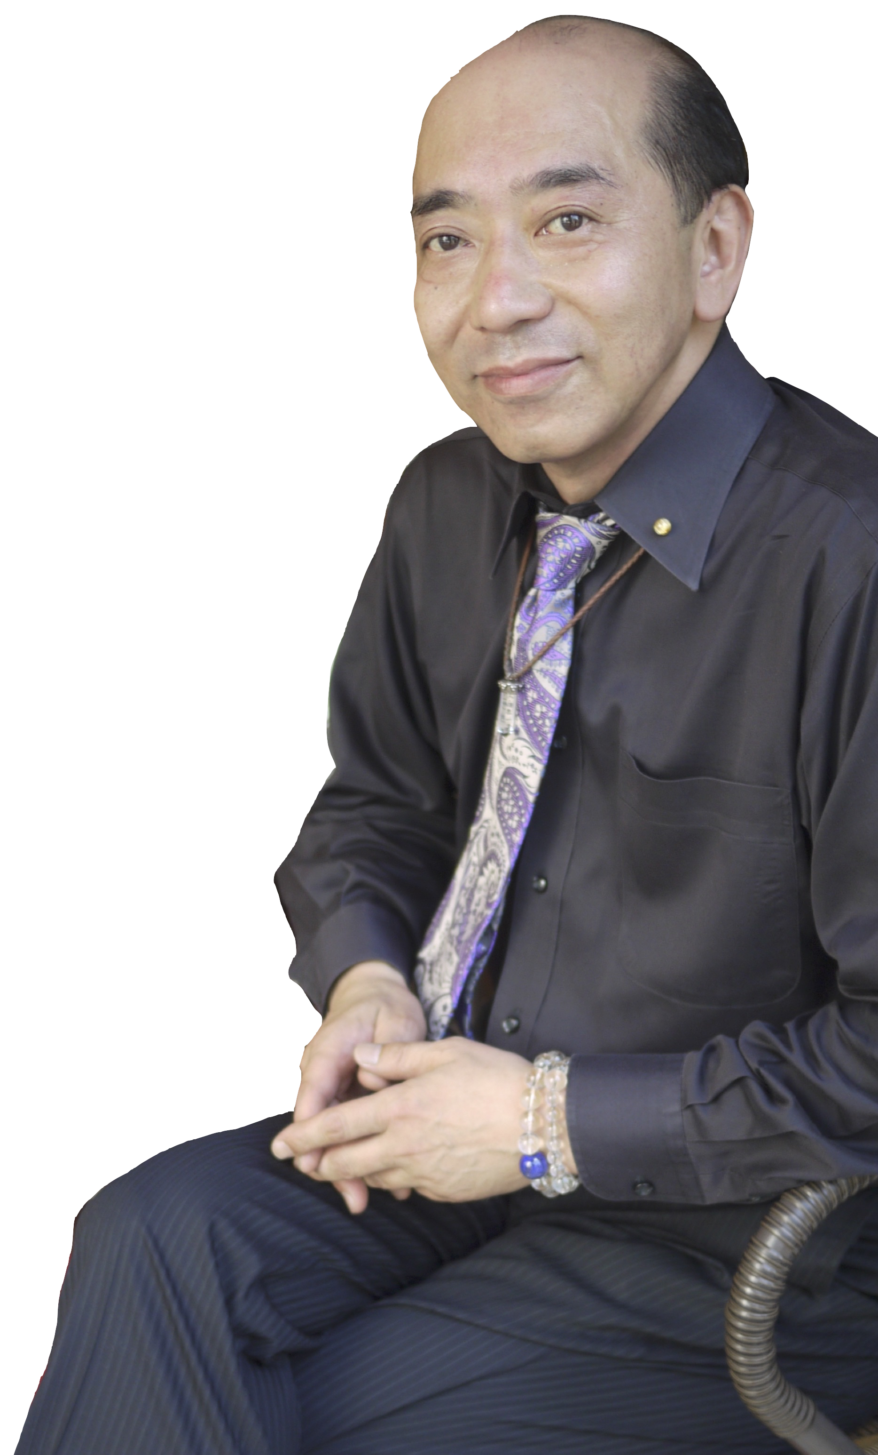

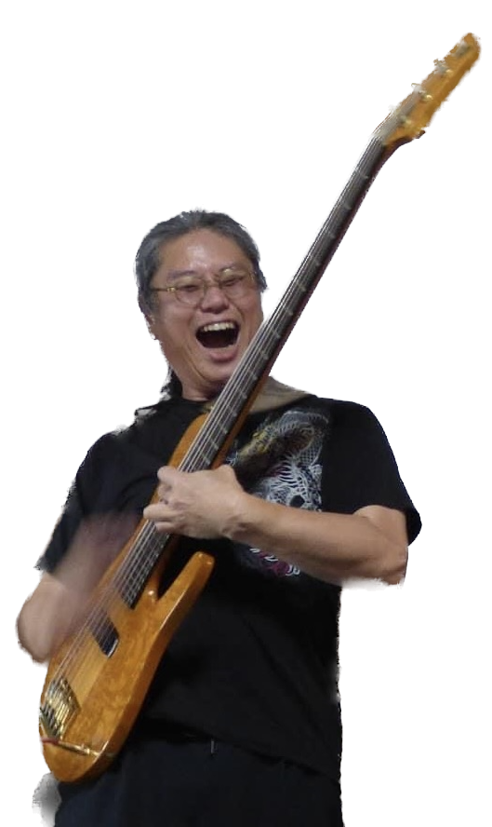
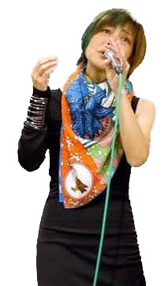



秋の特別番組
荒木陽一
九州No.1
男性シャンソン歌手の登場です！！
秋は
唱歌とシャンソン
11月2日木曜日15:00〜16:00
吉岡佳美
歌のお姉さんから一転！
今回は様々な曲に挑みますのでお楽しみに！！
民家ライブハウス楽龍時
重廣 誠も加わります！！

